Slide 1

Aula Ferias Dia 2 – Prisma
Professor: Carlos Alberto
Email: carloswgama@gmail.com

Slide 2
Aula Atualizada
Para baixar o conteúdo da última aula, execute:
Ou atualize:
git clone https://github.com/CarlosWGama/aula-nestjs ./backend
cd backend
git checkout dia1
npm install
code .
git checkout --force dia1
npm install

Slide 3


O que teremos hoje?
Dia 1
NestJS
Dia 2
Banco de Dados
Dia 3
Next.js
Dia 4
Integrando os serviços
Prisma
Rotas
Validações
Criando Telas
(unindo back e front)
Back-End
Front-End

Slide 4
Mas o que é o Prisma?
Já iniciamos a montagem da nossa API (Back-End) ontem, mas falta um local para persistir os dados.
E o que é persistir?
É o ato de poder guardar os dados para poder consultá-lo em outro momento, como por exemplo, usar banco de dados.
E é ai que entra o Prisma

Slide 5
Prisma
O Prisma é uma biblioteca para lidar com diferentes bases de dados, usando alto nível.
O que isso significa?
Que vamos poder manipular nosso banco de dados com menos código possível (Basicamente nem vamos precisar usar SQL, apesar de poder).
Com o Prisma vamos poder:
Conectar diferentes bases de dados
Criar o banco de dados e migrações
Criar seeds (Dados previamente configurados na criação do banco)
Realizar CRUDs e muitos mais.

Slide 6
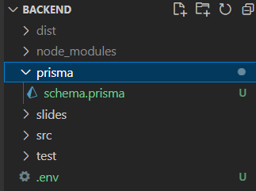
Prisma - Configurando
O primeiro passo para usar o Prisma é instalar a biblioteca dentro da nossa api:
Em seguida, criaremos nosso projeto de banco usando o Prisma:
Dentro do seu projeto será criado a pasta prisma e
o arquivo .env
npm install prisma
npx prisma init

Slide 7
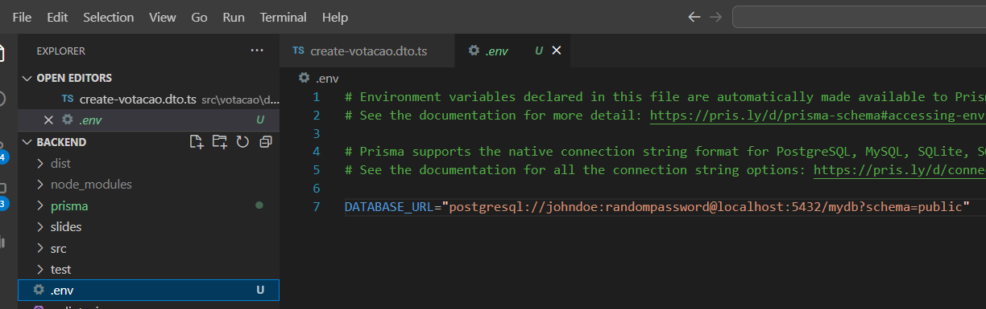
Prisma - Configurando
O arquivo .env, ficará as configurações de acesso ao seu banco de dados.
Cada banco de dados possui uma String padrão de conexão. O Prisma já vem com o postgresql configurado:
Vamos mudar nosso DATABASE_URL para usar uma string para o banco de dados SQLite:
DATABASE_URL="file:./banco.db"

Slide 8
Prisma - Configurando
O arquivo .prisma/schema.prisma é responsável por conectar e criar a estrutura (schema) básico do seu banco!
Na opção database db, que por padrão vem com postgresql, vamos trocar para SQLite
datasource db {
provider = "sqlite"
url = env("DATABASE_URL")
}

Slide 9
Prisma – Criando tabelas
Ainda no arquivo .prisma/schema.prisma, podemos criar a estrutura das nossas tabelas, como no exemplo abaixo:
Toda tabela deve ser iniciada com o nome model
model Usuario {
id Int @id @default(autoincrement())
email String @unique
nome String?
}
Nome da entidade/tabela que está sendo trabalhada
Nome do atributo/campo da tabela/entidade
Define o tipo do campo,independente do banco, entre ele temos:
Int – valores inteiros
String – varchar/textos
Boolean – booleano
DateTime – Data
*OBS: Se o campo puder ter valor opcional, usar “?”
Define regras extras aos campos como:
@id – O campo é chave primária
@default – Caso não recebe valor, será inserido um valor padrão
@default(autoincrement()) – Caso não seja informado valor será inserido um valor autoincrementável
@unique – Não pode existir outro valor igual inserido nessa tabela

Slide 10
Prisma – Criando tabelas
Também podemos criar chaves estrangeiras:
model Usuario {
id Int @id @default(autoincrement())
nome String
email String @unique
telefones Telefone[]
}
Opcionalmente, a tabela principal pode referenciar a fraca, apenas criando o tipo com o nome do modelo. Isso servirá para fazer os joins entre as duas tabelas.
model Telefone {
id Int @id @default(autoincrement())
numero String
usuarioID Int
usuario Usuario @relation(fields: [usuarioID], references: [id])
}
Cria a chave estrangeira referenciando a entidade forte (principal)
@relation(Fields: [campos dessa tabela que referencial a outra], references: [campos referenciados da tabela principal])

Slide 11
Prisma – Criando tabelas
Vamos criar nossas entidades:
anime
id (Int e autoincrementável)
Titulo (String)
url (String)
votacoes (Votacao)
votacao
id (Int e autoincrementável)
Email (String e único)
animeID (Int)
anime (Referencia anime)
model Anime {
id Int @id @default(autoincrement())
titulo String
url String
votacoes Votacao[]
}
model Votacao {
id Int @id @default(autoincrement())
email String @unique
animeID Int
anime Anime @relation(fields: [animeID], references: [id])
}

Slide 12
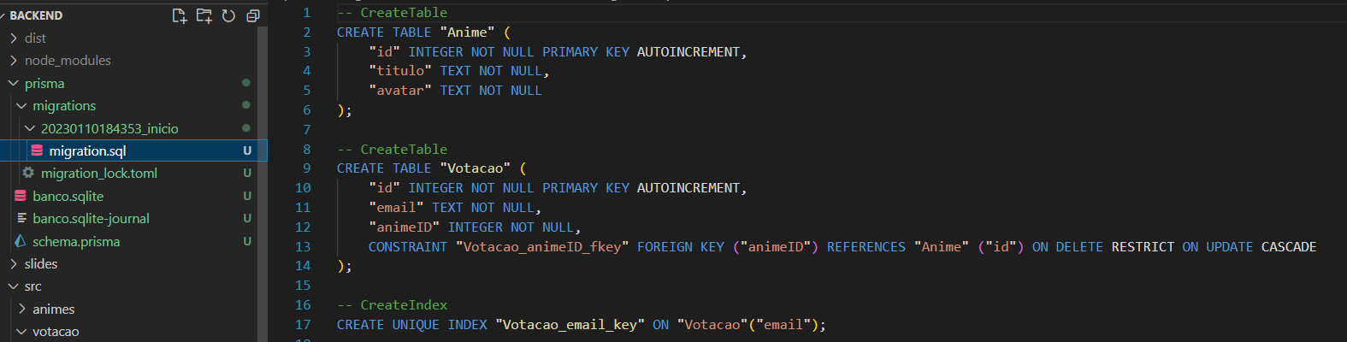
Prisma – Criando tabelas
Crie o seu banco de dados como um dos comandos abaixo.
Caso rode com Migration defina o nome da sua migração, como se fosse um commit no git.
Para criar nosso banco de dados agora podemos usar o comando no terminal:
O comando db push, cria e atualiza o banco a cada mudança, mas não gera o controle das ações.
O migrate dev, cria e atualiza o banco, mas também cria os sql’s e faz um controle para banco de produção
npx prisma db push
oooou
npx prisma migrate dev

Slide 13
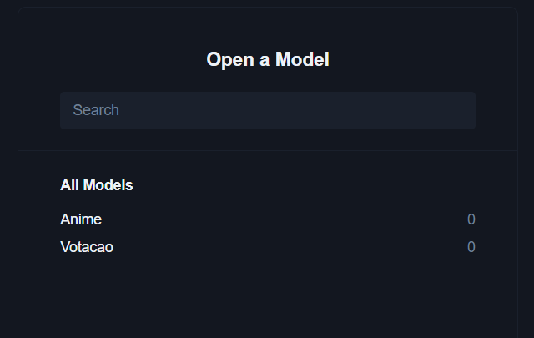
Prisma – Criando tabelas
O próprio prisma possui um visualizador do seu banco de dados, que podemos acessá-lo usando o comando no terminal:
npx prisma studio

Slide 14
Prisma – Manipulando dados
Para configurar o prisma de forma que possamos acessar os dados no NestJS, vamos precisar executar os seguintes comandos:
Dentro da pasta src, vamos criar o arquivo prisma.service.ts, contendo o código disponível na documentação do Nest (https://docs.nestjs.com/recipes/prisma)
import { INestApplication, Injectable, OnModuleInit } from '@nestjs/common';
import { PrismaClient } from '@prisma/client’;
@Injectable()
export class PrismaService extends PrismaClient implements OnModuleInit {
async onModuleInit() {
await this.$connect();
}
async enableShutdownHooks(app: INestApplication) {
this.$on('beforeExit', async () => {
await app.close();
});
}
}
npm install @prisma/client

Slide 15
Prisma – Manipulando dados
Todo modulo que precisar usar o PrismaService, deve ser importado no seu modulo:
src/animes/animes.module.ts
import { Module } from '@nestjs/common';
import { AnimesService } from './animes.service';
import { AnimesController } from './animes.controller';
import { PrismaService } from '../prisma.service';
@Module({
controllers: [AnimesController],
providers: [AnimesService, PrismaService]
})
export class AnimesModule {}

Slide 16
Prisma – Manipulando dados
Nos construtores dos seus services, podemos importar o PrismaService criado que acessa todo nosso banco de dados.
@Injectable()
export class AnimesService {
constructor(private prisma: PrismaService) {}
async exemplo() {
//Exemplo de Insert
this.prisma.nomeModel.create({
data: {titulo: 'Anime', url: 'http://'}
})
}
}

Slide 17
Prisma – Manipulando dados
Alguns comandos de crud:
//Busca um item com inner join (include votacao)
const anime = await this.prisma.anime.findFirst({ where: {id: 1}, include: {votacoes: true}});
console.log(anime.titulo)
console.log(anime.votacoes[0].email)
//Listar todos
const todosAnimes = await this.prisma.anime.findMany();
//Listar com condições e ordenação
const animesComLegend = await this.prisma.anime.findMany({
orderBy: {titulo: 'asc'},
take:10, //Quantos elementos buscar
where: { titulo: { startsWith: 'Legend' } }
})
//Listas com groupby
const totalVotacaoPorAnimeID = await this.prisma.votacao.groupBy({
by: ['animeID'],
_count: { animeID: true}
})
//Exemplo de Insert
this.prisma.anime.create({ data: {titulo: 'Anime', avatar: 'http:///'} })
//Exemplo de Update
this.prisma.anime.update({
where: {id: 1},
data: {titulo: 'Anime', avatar: 'http:///'}
})
//Atualizar ou inserir caso não exista
this.prisma.votacao.upsert({
where: {email: 'carlos@teste.com'}, //Campo precisa ser unico
create: {email: 'carlos@teste.com', animeID: 1}, //O que cria
update: {email: 'carlos@teste.com', animeID: 1}, //O atualiza
})
//Exemplo de um delete
this.prisma.anime.delete({ where: {id: 1} })

Slide 18

Prisma – Manipulando dados
No service de animes, peça para buscar todos os animes, rode sua api com o comando npm start, e veja se a rota /animes funcionou.
Caso exiba um vetor vazio, funcionou, afinal não temos anime nenhum inserido

Slide 19

Prisma – Seed
Algo que podemos fazer é criar um arquivo que insira os valores que devem existir no banco de dados antes do seu uso.
Esse modelo é chamado de Seed, pois implantam os valores que não são informados pelo usuário.
No arquivo package.json, adicione o seguinte comando:
"prisma": {
"seed": "ts-node prisma/seed.ts"
},

Slide 20
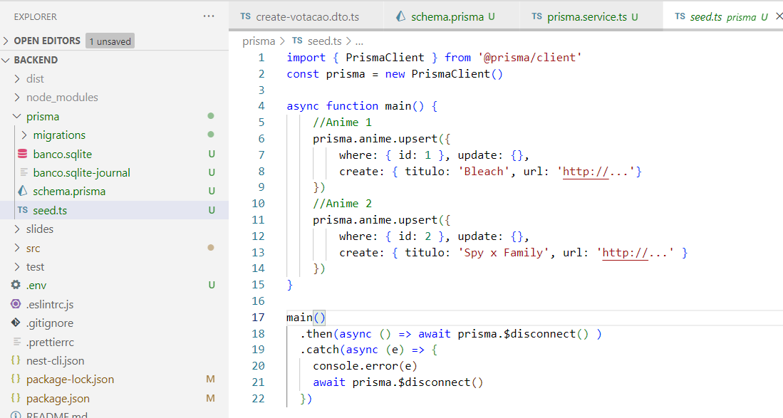
Prisma – Seed
Dentro da pasta prisma, crie um arquivo seed.ts, com a seguinte estrutura e popule seu banco com alguns animes:
https://pastebin.com/SFqA454g
Por fim rode o comando npx prisma db seed

Slide 21
Prisma – Finalizando
import { Injectable } from '@nestjs/common';
import { PrismaService } from '../prisma.service';
import { CreateVotacaoDto } from './dto/create-votacao.dto';
@Injectable()
export class VotacaoService {
constructor(private prisma: PrismaService) { }
async create(createVotacaoDto: CreateVotacaoDto) {
return await this.prisma.votacao.upsert({
where: {email: createVotacaoDto.email},
update: { animeID: createVotacaoDto.animeID },
create: createVotacaoDto
})
}
async lastest() {
return await this.prisma.votacao.findMany({
orderBy: {id: 'desc'},
take: 5,
include: {anime: true}
})
}
}
Com nosso banco já populado, resta apenas fazermos as demais regras do nosso sistema, então bora lá!
1 – Na função create em /src/votacao/votacao.service.ts, realize o cadastro da votação!
2 – Busque na função lastest as 5 ultimas votações em /src/votacao/votacao.service.ts!

Slide 22
Prisma – Finalizando
@Injectable()
export class AnimesService {
constructor(private prisma: PrismaService) {}
async findAll() {
return this.prisma.anime.findMany();
}
async rank() {
const dados = await this.prisma.votacao.groupBy({
by: ['animeID'],
_count: { animeID: true},
take: 3,
orderBy: { _count: { animeID: 'desc'}}
})
return await Promise.all(dados.map(async (resultado) => {
const anime = await this.prisma.anime.findFirst({
where: {id: resultado.animeID }
})
anime['votos'] = resultado._count.animeID;
return anime;
}))
}
}
No arquivo /src/animes/animes.service.ts, dentro da função rank devemos retornar os 3 animes mais votados, usando a função groupBy e com o consultado, posteriormente buscaremos cada consulta com o Promise.all dos dados dos animes.

Slide 23
Aula Atualizada
Para baixar o conteúdo da última aula, execute:
Ou atualize:
git clone https://github.com/CarlosWGama/aula-nestjs ./backend
cd backend
git checkout dia2
npm install
code .
git checkout --force dia2
npm install

